Slide 1
Název | Generativní orgány rostlin – Květ
Předmět, ročník | Biologie, 1. ročník
Tematická oblast | Botanika
Anotace | Prezentace stavby květu, doplněná nákresy.
Klíčová slova | květní lůžko, květní obaly, okvětí, kalich, koruna, tyčinky, pestík, jednodomá, dvoudomá rostlina
Autor | Mgr. Václav Hubáček
Datum | 3. 2. 2013
Škola | Gymnázium Jana Opletala, Litovel, Opletalova 189
Projekt | EU peníze středním školám, reg. č.: CZ.1.07/1.5.00/34.0221

Slide 2
Generativní orgány rostlin
Květ
Hu1_8

Slide 3
Stavba květu
koruna (barevná)
květní lůžko (přeměněný stonek)
květní obaly
rozlišené - ze dvou vrstev :
kalich (K)
koruna (C)
květní lůžko
kalich (zelený)

Slide 4
Stavba květu
okvětí (barevné)
květní lůžko (přeměněný stonek)
květní obaly
nerozlišené
okvětí (P)
květní lůžko

Slide 5
Stavba květu
pohlavní orgány
samičí
plodolisty
srůstají v pestík
blizna
čnělka
semeník

Slide 6
Stavba květu
pohlavní orgány
samčí
tyčinky
nitka
prašník
dva prašné váčky

Slide 7
Rozdělení květů
jednopohlavné
samčí
samičí
oboupohlavné
samčí i samičí

Slide 8
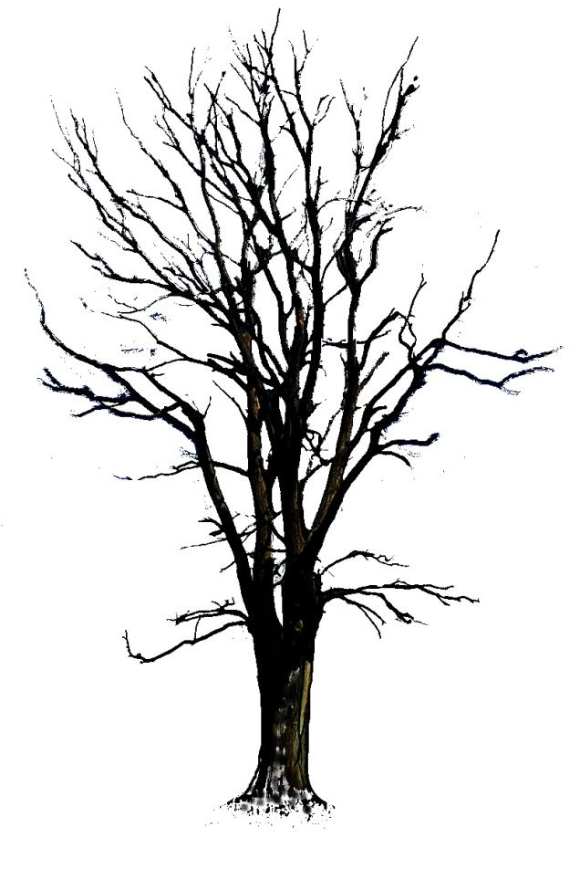
Rostlina a květ
rostlina jednodomá
rostlina dvoudomá

